Slide 1

TEMA 4
LEYES DE NEWTON
Material diseñado y elaborado
por Ing. Neyra Tellez
para el curso de Física I de la UNET.
Noviembre, 2009

Slide 2
En este capítulo nos centraremos en estudiar las causas que originan los cambios en el movimiento de las partículas.

Slide 3
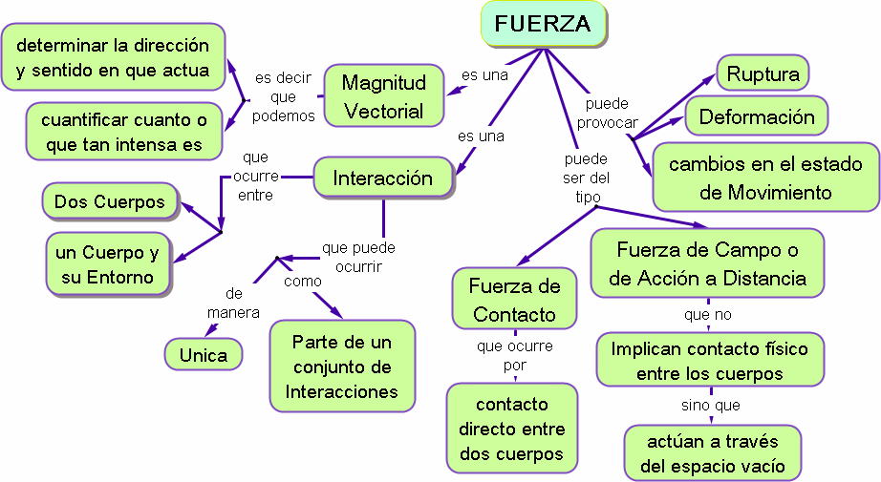

Slide 4
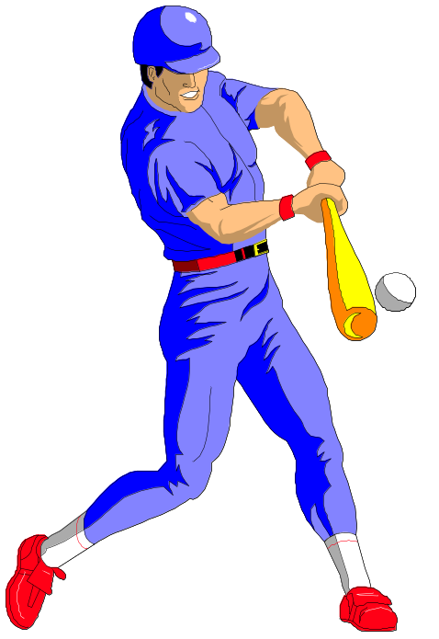
Fuerzas de Contacto: Son aquellas que se generan por contacto directo entre dos cuerpos. |  | Ejemplo: La fuerza que ejerce el bate sobre la pelota, cuando éste la golpea.

Slide 5

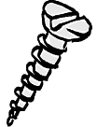
Fuerzas de Campo o de acción a distancia: Son aquellas que no implican contacto físico entre los cuerpos, sino que actúan a través del espacio vacío. |  | Ejemplo: La fuerza que ejerce la tierra sobre la luna.
Ejemplo: La fuerza con la que un imán atrae un tornillo.

Slide 6



El peso de un cuerpo es una medida de la fuerza con la que la tierra atrae al cuerpo (fuerza gravitatoria). Esta fuerza esta definida como el producto de la masa del cuerpo por la aceleración de gravedad . Como el peso es una fuerza, esta fuerza es una cantidad vectorial.
Masa del cuerpo.
m
Peso del cuerpo o Fuerza gravitatoria.

Slide 7
La propiedad que tienen los cuerpos a mantener sin modificación su vector velocidad se conoce como Inercia, es decir que es la resistencia que ofrecen los cuerpos a ser acelerados linealmente.
La cuantificación de la inercia se conoce como Masa inercial, Por lo tanto a mayor masa, mayor inercia.

Slide 8
La Masa Gravitacional es una medida de la interacción gravitatoria de un cuerpo. Dentro del mismo campo gravitacional, un cuerpo con menor masa gravitacional experimenta una fuerza menor que uno con mayor masa gravitacional.
Experimentalmente la masa inercial de un cuerpo es proporcional a su masa gravitacional, aunque conceptualmente estas dos son diferentes.

Slide 9



Las fuerzas son magnitudes vectoriales, por lo que se representan gráficamente como un segmento de recta orientado. Su unidad en el sistema internacional es el Newton, N., que es:
La fuerza que ejerce la pelota sobre el bate, se puede representar como:
La fuerza que el bate ejerce sobre la pelota, se puede representar como:

Slide 10



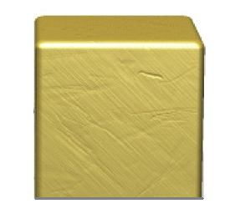





Cantidad de Movimiento ( ), se define como el producto de la masa de un cuerpo por la velocidad que experimenta. Se determina a partir de la expresión:
Como la cantidad de Movimiento ( ) resulta de la multiplicación de un escalar (masa) por un vector (velocidad) se obtiene un vector que conserva la dirección y el sentido de la velocidad.
Nota: Dos cuerpos que se mueven a la misma velocidad tienen diferente cantidad de movimiento si sus masas son diferentes.

Slide 11







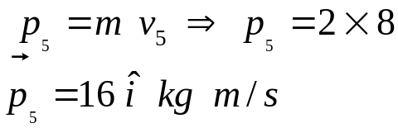
Ejemplo: Un bloque de masa 2 kg se mueve sobre una superficie horizontal con una velocidad constante de . Determinar la Cantidad de movimiento del bloque en el instante de tiempo .
A partir de la información suministrada, podemos realizar una representación gráfica de la situación planteada y afirmar que el bloque se mueve hacia la derecha, con movimiento rectilíneo uniforme.
x
0
Como el bloque se mueve con movimiento rectilíneo uniforme, en el instante t=5s, la velocidad del bloque sigue siendo 8m/s.
Sí calculamos la cantidad de movimiento para otro instante de tiempo, vamos a concluir que es igual a la calculada en el instante . Entonces podemos afirmar que la cantidad de movimiento es constante sí la partícula experimenta Movimiento Uniforme.
Observamos que la velocidad y la cantidad de movimiento son dos vectores, que tienen igual dirección y sentido.
Luego, la cantidad de movimiento del bloque en el instante t= 5s, es:

Slide 12







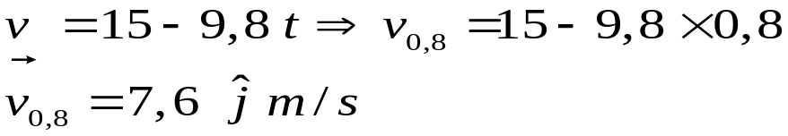
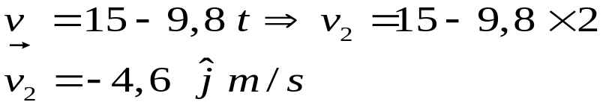



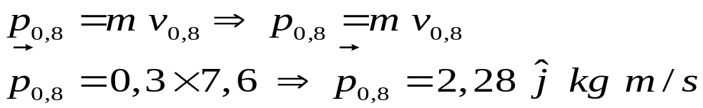
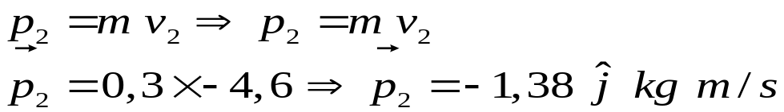



Ejemplo: Una pelota de masa se lanza verticalmente hacia arriba con una rapidez de . Determinar la cantidad de movimiento de la pelota en los instantes de tiempo y .
La aceleración que experimenta la pelota es la aceleración de gravedad, por lo que la función velocidad que describe el movimiento de la pelota es:
La pelota experimenta un movimiento rectilíneo uniformemente variado. La función velocidad que describe este tipo de Movimiento es:
A partir de la información suministrada podemos hacer una representación gráfica de la situación planteada:
Y
Para , la velocidad de la pelota es:
Y la cantidad de movimiento para ese instante es:
Para , la velocidad de la pelota es:
Y la cantidad de movimiento para ese instante es:
Observamos que la cantidad de movimiento de la pelota cambia, por lo que podemos afirmar que si el movimiento es uniformemente variado, la cantidad de movimiento cambia con el tiempo, porque la velocidad de la partícula esta cambiando.

Slide 13
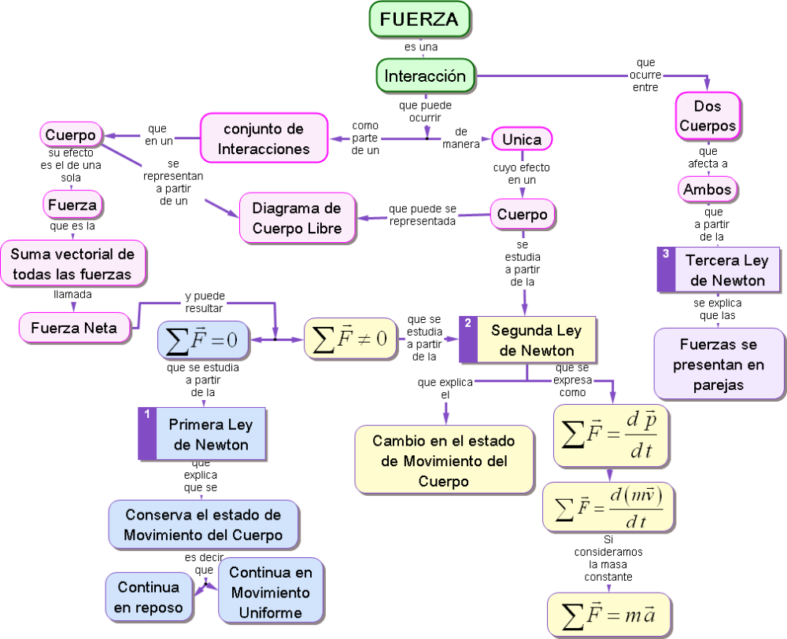

Slide 14
Cada una de las fuerzas externas que actúan sobre un cuerpo puede ser representada gráficamente en un Diagrama de Cuerpo Libre. Para construirlo:
Representamos como un punto al cuerpo que vamos a estudiar. Dibujamos un sistema de coordenadas. Determinamos la cantidad de cuerpos que interactúan con el cuerpo en estudio. Dibujamos las fuerzas externas que actúan sobre el cuerpo en estudio.

Slide 15
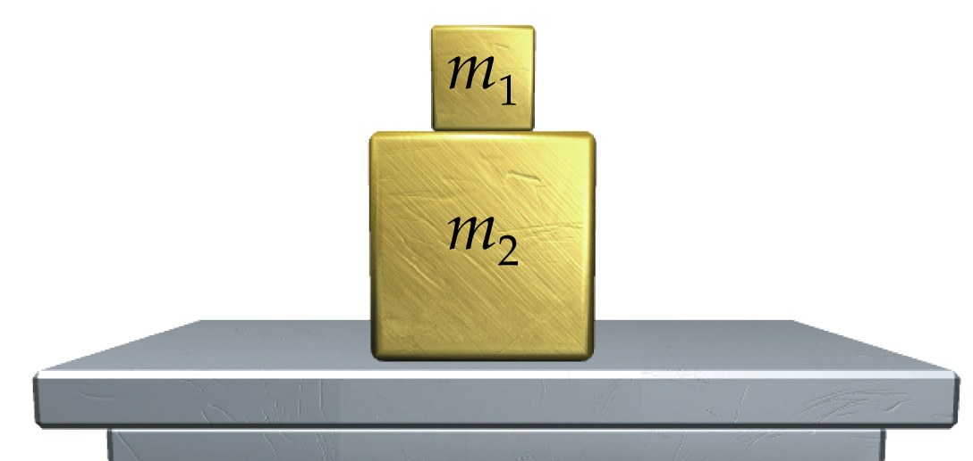


Ejemplo:
La figura muestra dos bloques en reposo de masas m₁ y m₂. Para la situación planteada realizar los respectivos diagramas de cuerpo libre.
Representamos como un punto el cuerpo que vamos a estudiar.
Dibujamos un sistema de coordenadas.
Diagrama de cuerpo libre para m₁:
Determinamos la cantidad de cuerpos que interactúan con el cuerpo en estudio.
y
Interacción del bloque m₂ con m₁
El bloque m₁ interactúa con dos cuerpos que son el bloque de masa m₂ y la tierra. Por ello existen dos fuerzas actuando sobre m₁:
N₁ que es la fuerza normal que el bloque m₂ hace sobre el bloque m₁, y
m₁g que es la fuerza con la que la tierra atrae a m₁.
x
Interacción de la tierra con el bloque m₁
Dibujamos las fuerzas externas que actúan sobre el cuerpo en estudio.

Slide 16



Continuación
Representamos como un punto el cuerpo que vamos a estudiar.
Dibujamos un sistema de coordenadas.
Determinamos la cantidad de cuerpos que interactúan con el cuerpo en estudio.
El bloque m₂ interactúa con tres cuerpos, por lo que existen tres fuerzas actuando sobre m₂, que son:
N₁´ que es la fuerza con la que el bloque m₁ empuja hacia abajo al bloque m₂.
N₂ que es la fuerza normal que la superficie ejerce sobre bloque m2.
m₂g que es la fuerza con la que la tierra atrae a m₂.
Diagrama de cuerpo libre para m₂:
y
x
Interacción del bloque m₁ con m₂
Dibujamos las fuerzas externas que actúan sobre el cuerpo en estudio .
Interacción del bloque m₂ con la superficie donde descansa
Interacción de la tierra con el bloque m₂

Slide 17
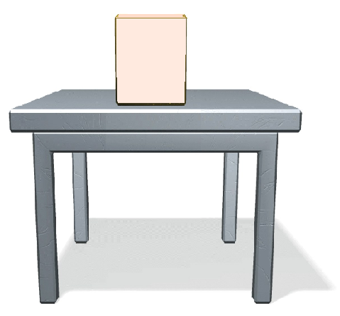



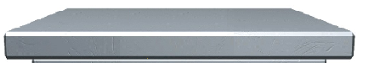
La fuerza Normal es una fuerza de contacto entre dos superficies, esta fuerza es perpendicular a las superficies en contacto. Este tipo de fuerza es un ejemplo de interacción entre dos cuerpos.
Ejemplo:
Diagrama 2
Diagrama 1
A
B
Sobre el cuerpo B actúa una fuerza de contacto ejercida por el cuerpo A, N_{A}' que apunta hacia abajo. Y otra fuerza de contacto N_{B} ejercida por la superficie sobre la que descansa B, N_{B} que apunta hacia arriba.
Sobre el cuerpo A actúa una fuerza de contacto N_{A,} ejercida por el cuerpo B que apunta hacia arriba.
Nota: Observemos que las fuerza N_{A} se representa en el diagrama 1, y N_{A}' en el diagrama 2, estas fuerzas son de igual magnitud y dirección para ambos cuerpos pero de sentido contrario y con significado diferente. En el diagrama 1, la normal N_{A} indica como la superficie B se opone a que el cuerpo A la penetre. En el diagrama 2, N_{A}' representa como el bloque A empuja al bloque B hacia abajo con una fuerza que es igual a N_{A} pero de sentido contrario.

Slide 18








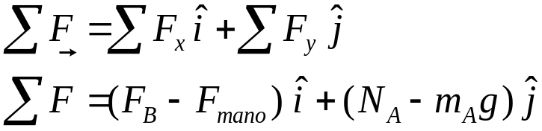
El efecto de todas las fuerzas que actúan simultáneamente sobre un cuerpo es el mismo que el de su vector suma y se conoce como Fuerza Neta o Fuerza Resultante. La propiedad de que se sumen las fuerzas vectorialmente, se conoce como el principio de superposición de las fuerzas y analíticamente es:
Ejemplo:
Diagrama de cuerpo libre para el bloque m_{A}
y
x
Fuerza neta sobre el bloque m_{A}:
Es decir,

Slide 19

PRIMERA LEY DE NEWTON
Todo cuerpo en estado de reposo o de movimiento rectilíneo uniforme permanece en ese estado a menos que sobre él actúe una fuerza neta. Es decir, un cuerpo por sí solo no cambia su estado de movimiento.
El niño esta en reposo en la silla porque un cuerpo por sí solo no cambia su estado de movimiento. Para que el niño se levante de su silla (cambie su estado de movimiento), el niño tendrá que interactuar con el piso y con la silla.

Slide 20

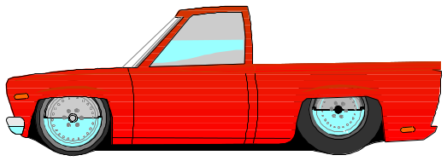

PRIMERA LEY DE NEWTON
Pedrito viaja en la parte trasera de una camioneta que esta moviéndose con rapidez constante. El piso de la camioneta está liso, Pedrito se suelta y de repente el conductor de la camioneta frena…
En la situación planteada, podemos afirmar que mientras la camioneta frena, Pedrito sigue moviéndose con M.R.U, es decir Pedrito se estrella contra la cabina porque continuó con su estado de movimiento al no haber fuerza neta actuando sobre él.

Slide 21
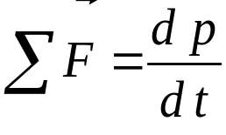
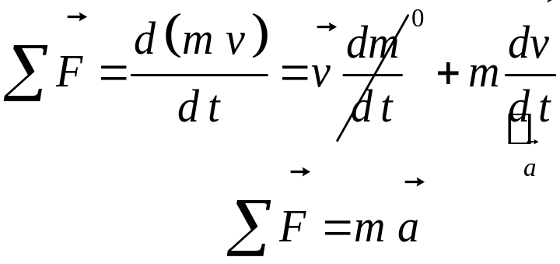
SEGUNDA LEY DE NEWTON
La variación en la cantidad de movimiento de un cuerpo es igual a la fuerza neta aplicada sobre él. Esto puede ser escrito de manera analítica como: Es decir, la suma de todas las fuerzas que actúan sobre un cuerpo provocan un cambio en su cantidad de movimiento.
Sí consideramos constante la masa del cuerpo, entonces la expresión anterior es:
Observamos que la fuerza resultante o Neta tiene la misma dirección y el mismo sentido de la aceleración del cuerpo.

Slide 22
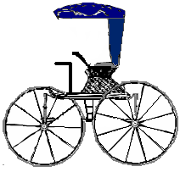
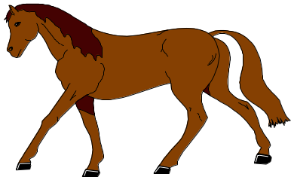
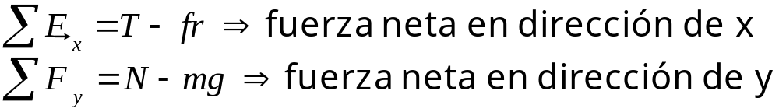

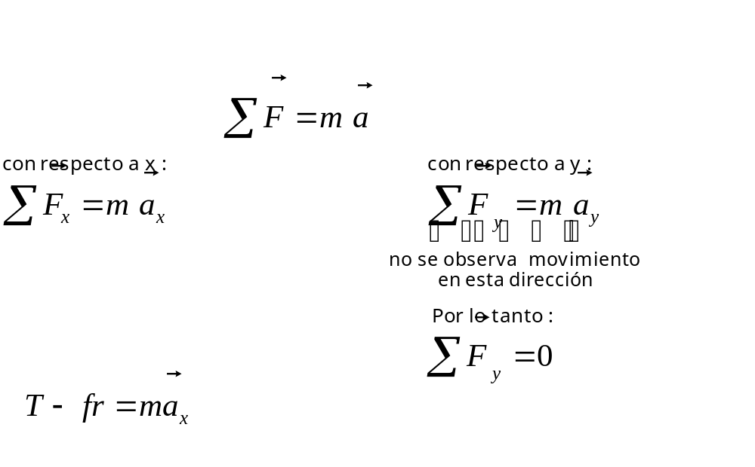


Una vez que el caballo se ponga en movimiento la cuerda se tensa ¿Qué le sucede a la carreta?
D.C.L. de la carreta
Fuerza neta sobre la carreta:
y
T
x
Aplicando la segunda ley de Newton, considerando la masa de la carreta constante:
a
La carreta acelera en la dirección y sentido de la fuerza neta aplica sobre ella.

Slide 23







TERCERA LEY DE NEWTON
A toda acción siempre se opone una reacción de igual valor, es decir que si un Cuerpo A actúa sobre un cuerpo B con una fuerza , entonces simultáneamente el cuerpo B actúa sobre el cuerpo A con otra fuerza de la misma magnitud y dirección pero con sentido contrario. Esto puede ser escrito de manera analítica como:
La magnitud y dirección de estas fuerzas son iguales pero tienen sentidos opuestos .
Estas fuerzas no se anulan porque actúan sobre cuerpos diferentes .

Slide 24
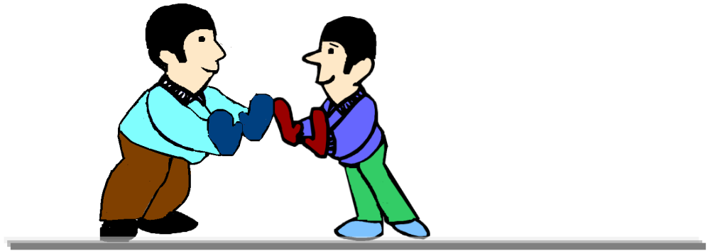





El Gordo (de masa M) y el Flaco (de masa m) se encuentran juntos de pie sobre un pista de hielo. De repente se empujan entre sí…
En la situación planteada podemos afirmar que mientras se empujan entre sí, ambos lo hacen con una fuerza de igual magnitud, es decir que el Gordo empuja al Flaco con una fuerza de magnitud F₁ y el flaco empuja al Gordo con una fuerza de magnitud F'₁, y las magnitudes de estas fuerzas son las mismas.
D.C.L. del Gordo
D.C.L. del Flaco
y
y
x
x
Estas fuerzas son iguales en magnitud y en dirección, pero tienen sentido contrario. Además no se anulan porque actúan en distintos cuerpos.

Slide 25
Cuando dos superficies se encuentran en contacto entre ellas se pueden presentar dos tipos de fuerzas: una fuerza que es perpendicular a las superficies en contacto llamada fuerza Normal y otra, que es paralela a las superficies en contacto llamada fuerza de roce o fricción.
Dependiendo de la naturaleza del movimiento tenemos: Fuerza de Roce Estático, fr_{e} (en inglés fr_{s}). Fuerza de Roce Cinético, fr_{c} (en inglés fr_{k}).

Slide 26






Si no hay movimiento relativo entre las superficies en contacto decimos que existe una fuerza de roce estático ( ), ésta fuerza se opone al movimiento inminente, es decir se opone al movimiento que está por producirse.
Cuando un objeto en reposo es sometido a una fuerza, la fuerza de roce estático que actúa sobre el objeto en reposo iguala la fuerza aplicada para lograr mantener en reposo al objeto, hasta alcanzar un valor máximo , a partir del cual el objeto comienza a deslizarse.
La magnitud de la fuerza de roce estático máximo, es proporcional a la magnitud de la fuerza normal:
Donde m_{e}, es el coeficiente de roce estático, su valor depende de la naturaleza de las superficies en contacto
Región cinética
Región estática

Slide 27
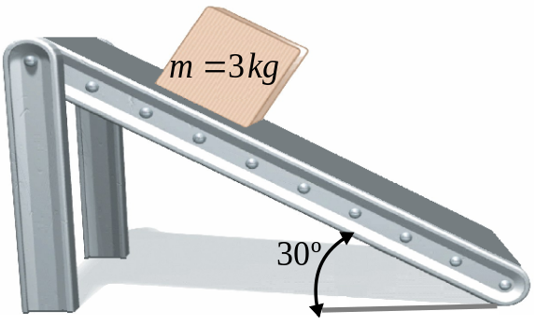






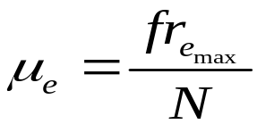

Ejemplo: La figura muestra una superficie inclinada 30º respecto de la horizontal sobre la que se encuentra en reposo un bloque de masa 3kg. Se sabe que si se aumenta el ángulo de inclinación del plano, el bloque comenzará a moverse. Para la situación planteada determinar el coeficiente de roce estático presente entre las superficies.
Para hallar el valor del coeficiente de roce estático es necesario calcular la magnitud de la fuerza de roce y de la fuerza normal del bloque.
Realizamos el diagrama de cuerpo libre del bloque
y
y
y
30º
x
x
x
Debemos analizar el tipo de fuerza de roce que está presente. En este caso es un roce estático, pero para poder aplicar la expresión: debemos estar seguros que la fuerza de roce estático es la máxima. En este problema esto está garantizado cuando nos dicen que 30º es el máximo ángulo de inclinación para el cual el bloque permanece en reposo.
Por lo que el coeficiente de roce estático es:
y
x
El ángulo que forma el plano inclinado y la horizontal es el mismo que forma el peso y la perpendicular al plano inclinado

Slide 28



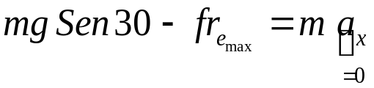

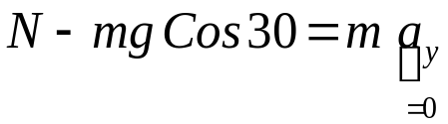

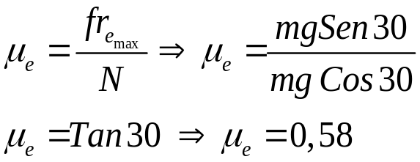
Continuación
Para hallar el valor del coeficiente de roce estático es necesario calcular la magnitud de la fuerza de roce y de la fuerza normal del bloque.
Diagrama de cuerpo libre del bloque
Aplicamos Segunda Ley de Newton:
En X:
En Y:
y
30º
x
En X:
En Y:
El bloque permanece en reposo sobre el plano inclinado, por lo que su aceleración es nula en la dirección del plano (x) y en la dirección perpendicular al plano (y).
En X:
En Y:
Luego el coeficiente de roce estático es:

Slide 29





Cuando hay velocidad relativa entre las dos superficies en contacto, existe una fuerza paralela a las superficies en contacto llamada fuerza de roce cinético ( ), esta fuerza se opone al movimiento de las superficies en contacto.
La magnitud de la fuerza de roce cinético es proporcional a la magnitud de la fuerza normal: Donde μ_{c} es el coeficiente de roce cinético y su valor depende de la naturaleza de las superficies en contacto .
Región estática
Región cinética

Slide 30
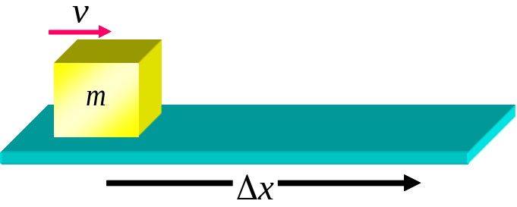

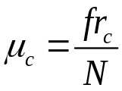


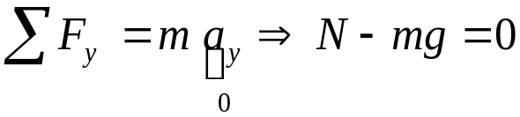
Ejemplo: Un bloque de masa 2kg, es lanzado por superficie horizontal rugosa con una rapidez de 8m /s. Después de desplazarse 20m el bloque se detiene. La figura muestra la situación planteada. Determinar el coeficiente de roce presente entre la superficie horizontal y el bloque.
Mientras el bloque se mueve sobre la superficie horizontal, existe una fuerza de contacto paralela a la superficie, llamada fuerza de roce cinético que se opone al movimiento del cuerpo.
La fuerza de roce cinético es:
Por lo que el coeficiente de roce cinético es:
Realizamos el diagrama de cuerpo libre del bloque
y
Para hallar el valor del coeficiente de roce cinético es necesario calcular la magnitud de la fuerza de roce y de la fuerza normal del bloque.
x
Aplicamos Segunda Ley de Newton:
En X:
En Y:
A partir de esta ecuación podemos obtener la magnitud de la fuerza de roce cinético, pero para ello debemos calcular el valor de la aceleración.
De esta ecuación obtenemos la magnitud de la fuerza Normal.

Slide 31
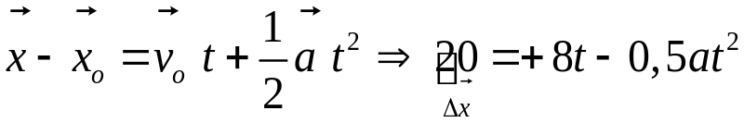

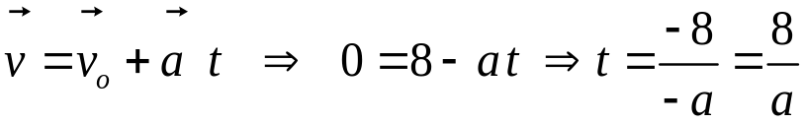


Continuación
Cálculo de la aceleración:
A partir de las ecuaciones de cinemática de la partícula para movimiento rectilíneo uniformemente variado:
Función posición:
Función Velocidad:
?
?
Resolviendo el sistema de ecuaciones obtenemos el módulo de la aceleración es:
Es decir que la aceleración que experimenta el bloque es:
?
?
Observe que el bloque se mueve hacia la derecha, lo que significa que la velocidad es positiva, después de desplazarse 20 m se detiene, esto significa que esta frenando es decir que tiene una aceleración con signo contrario al de la velocidad.
Luego el diagrama de cuerpo libre es
y
x

Slide 32


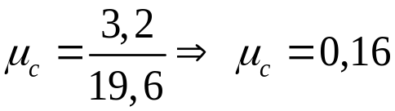
Continuación
Diagrama de cuerpo libre del bloque
y
x
Sustituyendo el valor de la aceleración en la Segunda Ley de Newton:
En X:
En Y:
Observamos cuando aplicamos segunda ley de Newton los signos de los vectores Fuerza y aceleración deben ser considerados.
De esta ecuación obtenemos que el módulo de la fuerza de roce cinético es:
De esta ecuación obtenemos la magnitud de la fuerza Normal.
N
=
19,6N.
Sustituyendo los valores de fuerza de roce cinético y fuerza normal, obtenemos el valor del coeficiente de roce cinético:

Slide 33
Ahora revisemos el problema resuelto y resolvamos los problemas propuestos usando los procedimientos sugeridos en el material Acerca de las Habilidades Cognitivas

